Slide 1
MÓDULO 2
Habilidades Humanodigitales
﻿www.housingcare.net
Cofinanciado por el Programa Erasmus+ de la Unión Europea
El respaldo de la Comisión Europea a la elaboración de esta publicación no constituye una aprobación de su contenido, que refleja únicamente las opiniones de los autores, y la Comisión no se hace responsable del uso que pueda hacerse de la información aquí recogida.

Slide 2
Módulo 2
Al finalizar este módulo, esperamos que, como personas cuidadoras, podáis:
Aplicar normas y herramientas para mejorar vuestra salud, calidad de vida y longevidad.
Establecer una comunicación empática y un espacio virtual seguro con vuestros clientes y sus familias a través de la tecnología.
Transmitir competencias digitales a los clientes mayores y les ayudéis a usar la tecnología.
Comunicaros de forma eficaz con los compañeros para mantener un entorno de trabajo tranquilo mediante la tecnología.

Slide 3
contenido
01
Conciliación y Calidad de Vida
02
Comunicación y Empatía en el Mundo Digital
03
Formar a los Mayores en Tecnología
04
Entorno laboral y Cooperación

Slide 4
01
Conciliación y
Calidad de Vida

Slide 5
Calidad de vida
La calidad de vida es un concepto totalmente ligado con el del bienestar que definimos con el estado físico, psicológico y social óptimos de la persona.
Uno de sus enemigos naturales es el estrés negativo, la señal de alarma que se dispara en nuestro cuerpo cuando un factor externo altera su equilibrio interno.
Para alcanzar un nivel satisfactorio de calidad de vida, también es fundamental evaluar la calidad de nuestro trabajo, en cuyo contexto los niveles de estrés son a menudo muy altos; tanto, que en algunos casos derivan en el desarrollo del síndrome del desgaste profesional.

Slide 6
¿Qué es el síndrome de burnout?
El síndrome de desgaste profesional, lo que
conocemos como “estar quemado”, es un tipo
concreto de estrés negativo.
Se presenta como un tipo de agotamiento que los
trabajadores muestran cuando sienten que ya no
pueden más.
Puede deberse a la insatisfacción o la irritación
cotidianas, un sentimiento de decepción e
impotencia experimentado en el contexto laboral.
Es una forma de estrés característico de las
“profesiones asistenciales” (médicos, enfermeros,
psicólogos, educadores, trabajadores sociales, etc.),
en las que la relación con el usuario tiene una
importancia fundamental, ya que constituye una
forma de apoyo y orientación para la gente con
problemas.

Slide 7
Este síndrome provoca síntomas tanto psicológicos
(como disminución de la autoestima y aumento de la
irritabilidad, la ansiedad y la depresión) como físicos
(como cefaleas, trastornos gastrointestinales,
hipertensión e insomnio).
También se ven afectadas negativamente las
relaciones sociales y familiares, que pueden ir
deteriorándose progresivamente.

Slide 8
Conciliación
El principal enfoque en la prevención del burnout
consiste en estrategias centradas en la persona,
es decir, aquellas dirigidas a mejorar el bienestar
psicosocial, a la relajación, al cambio de hábitos
laborales o a desarrollar la capacidad para
gestionar y afrontar el malestar.
La estrategia más adoptada es la enfocada a
establecer un equilibrio entre la vida laboral y la
vida privada.

Slide 9
En el sector de los cuidados, problemas y retos como la falta de personal y la sobrecarga de trabajo, que se han incrementado tras la pandemia de Covid-19, están directamente relacionados con que los trabajadores tengan más difícil gestionar sus actividades tanto laborales como personales.
Numerosas investigaciones indican que el desgaste profesional se está extendiendo en este sector y, según los datos, afecta a más de la mitad de sus trabajadores. Además, herramientas digitales como el e-mail, los sistemas de mensajería instantánea y las plataformas, que permiten una continua disponibilidad, pueden aumentar también los niveles de estrés (tecnoestrés) si no se emplean correctamente.
Lograr la conciliación laboral es por tanto esencial para la salud mental y física propia y de los pacientes.
TESI-BURNOUT..pdf (nurse24.it)

Slide 10
Estos son algunos de los
principales ASPECTOS VITALES
que se pueden beneficiar de la
conciliación laboral:
La salud
La calidad de los cuidados a los pacientes
La estabilidad profesional
Las relaciones sociales
La vida familiar

Slide 11
1. La salud
Jornadas laborales muy largas, que suponen un mayor consumo de energía, y
tareas que con frecuencia no entran dentro de las funciones del puesto pueden
deteriorar la salud mental y física de las personas cuidadoras, que a menudo
tienden a subestimar sus problemas de salud y los consideran menos importantes
que los de sus pacientes o clientes.
Si no cuidamos de nosotros mismos, será muy difícil que podamos cuidar a los demás.

Slide 12
2. La calidad de los cuidados a los pacientes
La conciliación laboral es necesaria para garantizar los cuidados al paciente adecuados. Piensa que en caso de estrés elevado, el riesgo de cometer errores se multiplica por dos.
TESI-BURNOUT.pdf (nurse24.it)
Los niveles altos de desgaste profesional, a menudo relacionados con un entorno laboral frágil, hacen que las personas cuidadoras se sientan desconectadas de su trabajo, hasta el punto de olvidar por qué han elegido esa profesión y llegar a pensar en abandonarla.
3. La estabilidad profesional

Slide 13
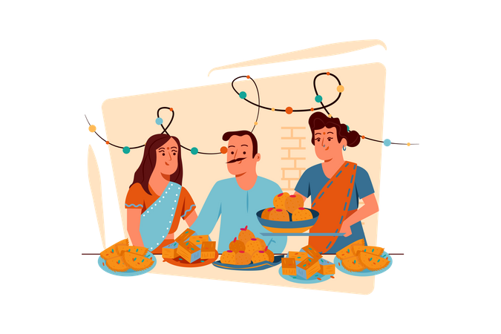
Tener una red satisfactoria de relaciones fuera del trabajo a la que dediquemos tiempo nos permite reducir el nivel de desgaste. No obstante, debemos recordar que incluso estas relaciones pueden ser una fuente de estrés, sobre todo si los amigos, familiares y conocidos te utilizan como cuidador o terapeuta gratuito fuera de tus horas de trabajo.
4. Relaciones sociales
Dedicar tiempo a la familia y tener una vida doméstica armoniosa es esencial para nuestra salud mental. Cuando el horario de trabajo es agotador, tendemos a descuidar a nuestros seres queridos y esto trae consecuencias negativas tanto en el ámbito personal como en el profesional.
5. Vida
familiar

Slide 14
10 consejos para lograr y mantener el equilibrio en nuestra vida

Slide 15
1. BUSCA AYUDA
Si sientes que tienes problemas en el trabajo que te provocan estrés, el primer paso es IDENTIFICAR LA FUENTE del malestar. Una vez que la detectes, ¡busca ayuda!
Habla con tu supervisor; si es un buen jefe comprenderá tu situación y podrá proponerte alguna solución. Si no, esta puede ser una oportunidad para cambiar de trabajo o de puesto.

Slide 16
2. PROGRAMA ACTIVIDADES Y PLANIFICA TU TIEMPO
Para poder repartir tu tiempo y tu energía equitativamente entre las diversas actividades que conforman tu vida, es fundamental tener un HORARIO y, sobre todo, que lo puedas cumplir.
Si has programado actividades y te das cuenta que no tienes tiempo para tu vida personal, es aconsejable que consideres reducir tus horas de trabajo, aunque sea temporalmente, hasta que consigas organizar tu tiempo adecuadamente.

Slide 17
3. ¡APRENDE A DECIR NO!
Ante nuevas responsabilidades, quizá importantes, a menudo resulta difícil decir que no, sobre todo si tiendes a complacer a los demás. Recuerda que, aunque es bueno mostrarse disponible para ellos, ¡no podrás hacerlo si antes no te ocupas de ti mismo!
Decir NO a algunas tareas cuando sientas que puede ser demasiado puede ayudarte a hacer mejor las que ya estás realizando. Fíjate, incluso en tu vida personal, decir no de vez en cuando puede ayudarte a reducir el estrés: no tienes que salir por la noche con los amigos si lo que quieres o necesitas es descansar.

Slide 18
4. USA LAS VACACIONES
Varios estudios muestran un aumento en la tendencia de los trabajadores a no cogerse las vacaciones que les corresponden. Este problema, particularmente en el sector social y de los cuidados, se debe un sentimiento de culpabilidad por quitar tiempo a los pacientes.
Sin embargo, debemos recordar que para hacer nuestro trabajo lo mejor posible, es bueno tomarse descansos y buscar momentos para el autocuidado.
CSIC (Envejecimiento/polibienestar y sobrecarga)

Slide 19
5. PERMANECE DISPONIBLE SOLO DURANTE
TU JORNADA LABORAL
El predominio de las nuevas tecnologías y los sistemas de comunicación informáticos (e-mail, redes sociales y mensajería instantánea) pueden hacerte sentir ocupado constantemente. Por eso, usar tu teléfono o tu cuenta de e-mail solo durante las horas de trabajo puede ayudarte.
Es aconsejable que apagues el teléfono de trabajo durante tus horas libres.

Slide 20
6. DELIMITA BIEN EL TIEMPO Y EL ESPACIO
DE TELETRABAJO
Trabajar desde casa conlleva el riesgo de perder los límites entre la vida privada y la vida profesional si se mezclan las actividades de ambas a lo largo del día. Por eso es necesario que pongas límites.
Establece horas para dejar de trabajar y delimita el espacio de trabajo de forma que, si es posible, no sea el mismo que vas a usar para tu tiempo libre.

Slide 21
7. DUERME LAS HORAS NECESARIAS
Numerosos estudios confirman que para ser eficiente y estar centrado durante el día, hay que dormir unas 7 u 8 horas, sobre todo si tenemos que trabajar con vidas humanas.
Sin embargo, parece que a las personas cuidadoras les resulta difícil dormir ese número de horas.
Así que tómate tiempo para descansar y recuperar energía.

Slide 22
8. COMUNÍCATE Y COOPERA
Para evitar una gran carga de trabajo individual, es recomendable comunicarse adecuadamente con los compañeros, incluso cuando hay problemas, y optar siempre por la cooperación.
9. CUIDA TUS PIES
Los profesionales de la salud y los cuidados pasan mucho tiempo de pie, así que es muy importante que cuiden bien de sus pies. Lleva calzado cómodo que los sujeten bien, haz estiramientos, aplícate hielo o masajéalos… o al menos mantenlos en alto por la noche para aliviar la inflamación.

Slide 23
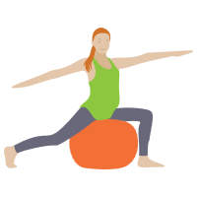
10. ENCUENTRA UNA ACTIVIDAD FÍSICA QUE DISFRUTES Y SÉ CONSTANTE
No hace falta decir que la actividad física mejora la salud física y mental y alivia el estrés, pero también es cierto que para que te beneficie debe resultarte estimulante y placentera.

Slide 24
Herramientas
En nuestra vida diaria está cada vez más extendido el uso de dispositivos tecnológicos de asistencia personal, cuyo fin general es que logremos y mantengamos el bienestar psicológico y físico a través de soluciones sencillas y asequibles para la gestión de nuestros hábitos.
El poder de estas herramientas reside en el conocimiento por parte de aquellos que las utilizan del funcionamiento y de las limitaciones de sus cuerpos y sus mentes. Evaluar lo que pasa en nuestro cuerpo nos permite entender lo que nos hace bien o mal y estructurar así las rutinas de manera que consigamos un mejor rendimiento y una vida plena y satisfactoria.

Slide 25
Algunas herramientas útiles para alcanzar el equilibrio entre la vida laboral y la personal
1.
Dispositivos portátiles como FitBit, MiBand5 y GalaxyFit2 de apoyo a la actividad física y control de las constantes vitales.
2.
Apps para la gestión de la actividad y el tiempo como Google Calendar (app gratuita para IOS y Android disponible en 33 idiomas), Todoist o Google tasks.
3.
Apps para hacer seguimiento de nuestros hábitos como Fabulous daily routine planner.
4.
Apps para regular el sueño como Sleep Cycle.
5.
Apps de meditación como Calm, Meditopia.

Slide 26
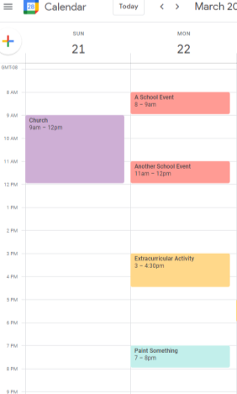
Ejercicio
Organízate mejor, vive mejor.
(Mínimo 30 min.)
La organización y la planificación parecen ser hábitos útiles para liberarnos de la presión y el estrés laboral. Una buena planificación también nos permitirá gestionar las tareas laborales más eficazmente. El enemigo es la procrastinación, que nos domina cuando estamos quemados, así que podemos combatir la ansiedad planificando actividades y visualizando objetivos, eliminando acciones innecesarias y priorizando las necesarias.
Parece muy simple, pero en realidad poca gente consigue ser dueño de su tiempo. ¿Cómo se consigue?
UN EJEMPLO DE PLATAFORMA PARA TRABAJAR CALENDARIOS
EJERCICIO: Sigue los siguientes pasos y aplícalos repetidamente para ayudarte a crear buenos hábitos. ¡Ahora crea un plan para tu semana laboral actual!
Google Calendar

Slide 27
Establece y anota los plazos de cada actividad
La memoria no siempre funciona, especialmente bajo estrés. Elige una agenda o calendario en digital o en papel y, tan pronto como fijes un plazo, ¡anótalo!
Prioriza tareas
¡No todas las actividades son igual de importantes! Establece criterios para dar prioridad a una u otra tarea. ¿Es el factor tiempo lo que tiene que prevalecer? No siempre; a veces algunas tareas son más complejas y aunque nos queden lejos, deben empezar puntualmente. Una vez que has establecido las prioridades, podrás diferenciarlas visualmente usando diferentes colores en tu calendario.
Divide cada tarea en fases
Para NO sentirte agobiado con el tiempo o la cantidad de cosas que tienes que hacer, analiza la actividad y divídela en pequeñas acciones. Así tendrás más control del proceso y te será también más fácil identificar y superar las dificultades.

Slide 28
Crea una lista diaria de tareas
Una vez que has definido las pequeñas acciones que debes llevar a cabo, anótalas en una lista diaria de tareas. Hazlo con objetividad y distribuye las tareas a lo largo de varios días para mantener la conciliación laboral. Borra cada tarea de la lista una vez que la hayas completado. Te sentirás satisfecho y motivado para continuar.
Pon normas
Para crear un hábito positivo, necesitas establecer normas y obedecerlas. No te sientas tentado a trabajar más allá de las horas previstas, a seguir disponible durante tus horas libres. Pon límites y respétalos: la vida no es solo trabajar.
Organiza también tu tiempo libre
Para asegurarte de que te tomas tiempo libre, fija unas horas al día para dedicarlas a ti mismo, a tus aficiones y a tus seres queridos. El deporte, el libro que tienes en la mesilla de noche o la película que quieres ir a ver al cine nunca deberían posponerse.

Slide 29
Un poco de inspiración
Las apps que hemos mencionado antes requieren suscripción. Pero también puedes seguir algunos minitutoriales disponibles en YouTube.
Daily Calm | 10 Minutos de Meditación Mindfulness |Estar presente
Meditación Mindfulness– Guiada 10 Minutos
Meditación Mindfulness Guiada para Vivir Cada Día– Paz y Positividad
Cómo Desarrollar una Rutina
Análisis de un Horario Diario Perfecto
INFO: CLICA EN LOS
HIPERENLACES (texto en azul)
PARA ACCEDER A ESTOS VÍDEOS

Slide 30
¡Has completado la PRIMERA ETAPA!!
Te quedan tres, pero te garantizamos que será un viaje provechoso y gratificante.
¡NOS VEMOS EN LA META!

Slide 31
02
Empatía y
Comunicación
Digitales

Slide 32
Comunicación Digital
Hoy día los entornos virtuales permiten la comunicación entre múltiples usuarios incluso aunque estén lejos. Esto hace que en un contexto multimedia se expresen distintos puntos de vista, se compartan experiencias, se intercambien opiniones, etc.
Pero, ¿cómo podemos hacer que la gente se sienta cómoda y partícipe compartiendo un mismo espacio mediante la tecnología?
Y, ¿cómo podemos crear vínculos a través de un medio comunicativo?

Slide 33
¿Qué se entiende por comunicación?
Según Paul Watzlawick, la comunicación representa un “proceso de intercambio de información y de influencia mutua que tiene lugar en un contexto determinado”.
La comunicación está fuertemente influida por las distintas personalidades implicadas y, por tanto, por la forma que cada uno tiene de relacionarse con el mundo, su idea de sí mismo, su historia personal, sus necesidades afectivas, sus valores y referencias culturales, sus capacidades cognitivas, sus motivaciones y expectativas y su rol social y profesional.
Watzlawick P., Pragmatica della comunicazione umana. Astrolabio, Roma, 1981

Slide 34
Para entender el punto de vista del otro y evitar una mala comunicación, es necesario alejar el foco de nuestro propio sistema de referencia y adoptar una ACTITUD EMPÁTICA.
Pero, ¿qué es
la empatía?

Slide 35
La empatía es la capacidad de ponerse en el lugar del otro mediante la comprensión inmediata de sus procesos psíquicos y emociones, absteniéndose de juzgar y evitando la influencia de nuestros propios sentimientos.
Berra, Empatia, comprensione e comunicazione, 2019

Slide 36
¿Qué es la empatía?
¿Cuál es la mejor manera de aliviar el dolor y el sufrimiento de otra persona?
En este precioso corto de animación de RSA, el doctor Brené Brown nos recuerda que solo podemos generar una auténtica conexión empática si somos lo suficientemente valientes para conectar con nuestras propias fragilidades.
Brené Brown sobre la Empatía - YouTube

Slide 37
La empatía en el entorno de los cuidados
La empatía es un elemento fundamental de la comunicación y las relaciones sociales, especialmente aquellas que se definen como “de ayuda”, ya que permite una comprensión real del cliente y su propia experiencia interior.
Sobre todo al comienzo de la relación, es importante mostrar RECEPTIVIDAD para poder captar, procesar y reproducir internamente las emociones y el estado anímico de los demás. Esto sirve tanto para el profesional como para el cliente que, antes de abrirse en una relación, necesitan entender la disponibilidad y la confiabilidad del otro en esa relación. Como cabría esperar, a menudo el paciente o cliente puede mostrar una actitud cerrada fuera de su entorno habitual, lo que puede llevar a una falta de confianza y a una comunicación insuficiente de sus problemas físicos y emocionales.
La empatía permite que se abra una vía de comunicación que da acceso a información fundamental para determinar el enfoque terapéutico más adecuado para el paciente.

Slide 38
Los efectos de la digitalización
La difusión de las nuevas tecnologías ha dado lugar a un cambio en muchas dinámicas sociales y conductuales tanto online como offline y, en consecuencia, ha hecho que surjan nuevos hábitos de interrelación.
Entre los efectos negativos de esta revolución tecnológica se encuentra la mayor dificultad de poder empatizar con el cliente.

Slide 39
Los efectos de la digitalización
El sector de la atención sanitaria y los cuidados también ha experimentado un proceso de digitalización total que ha supuesto un cambio del concepto de empatía, sobre todo en el contexto de la comunicación digital con frecuencia falto de muchas de las señales no verbales y emocionales que se dan en el cara a cara tan importantes para el cliente o paciente.
De hecho, los patrones de la comunicación digital tienden a adaptarse a la inmediatez en cuanto a compartir pensamientos, emociones y acciones en el mismo momento que uno los percibe.

Slide 40
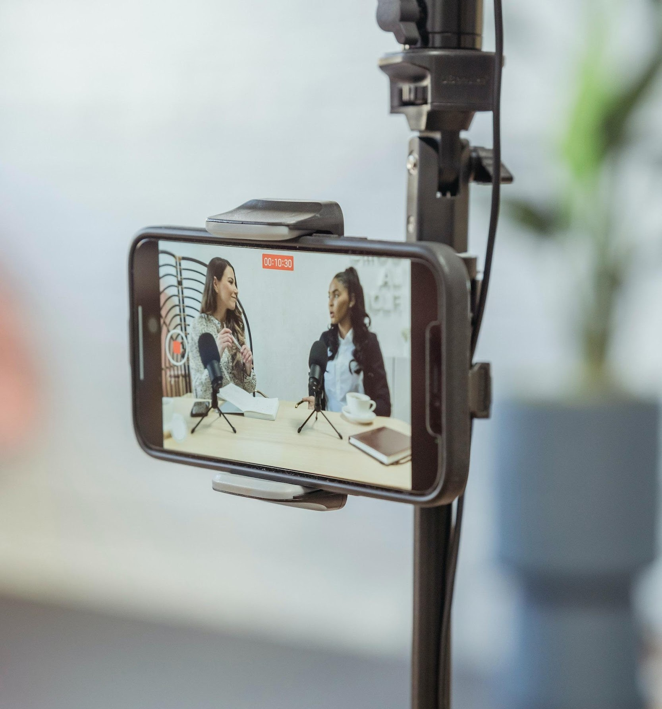
¿Qué es la empatía digital?
Dado que la empatía representa una parte importante de las funciones de las profesiones relacionadas con la atención y los cuidados en general, es fundamental que los planes de estudios integren el concepto de empatía digital, o aquellas "características empáticas tradicionales, como la preocupación y el cuidado de los demás, expresadas a través de comunicaciones por medios informáticos".
La empatía digital, por tanto, explora precisamente el impacto de estas comunicaciones alteradas y de los "nuevos" comportamientos sociales.

Slide 41
Motivos de la falta de empatía
El estudio "The emerging issue of Digital Empathy" (Terry & Cain, 2016) concluyó que la empatía en las conversaciones digitales se ve amenazada principalmente por por la desinhibición psicológica.
Este concepto pretende explicar los motivos que causan la disminución de la empatía en la comunicación online, entre los que están el anonimato, la disociación de nosotros mismos en la realidad offline, las identidades alternativas, etc.
En concreto, se ha concluido que las generaciones más jóvenes que han crecido con la tecnología están perdiendo algunas habilidades sociales y emocionales, volviéndose así menos empáticas.
En psicología, la desinhibición es la falta de control que se manifiesta en la indiferencia hacia las convenciones sociales, la impulsividad y una escasa evaluación de riesgos.

Slide 42
3 áreas fundamentales de la
empatía digital
El informe DQ Institute's 2019 DQ Global Standard Report define 3 áreas fundamentales de la empatía digital sobre las que las personas pueden actuar para su adecuado desarrollo:
Conocimiento: La capacidad de las personas para entender cómo pueden afectar sus interacciones online a los sentimientos de los demás.
Habilidades: La capacidad de las personas para desarrollar mediante las interacciones online habilidades sociales y emocionales, de ser más sensibles a los puntos de vista y las emociones de los demás para dar respuestas contextualmente más adecuadas.
Actitudes y valores: El desarrollo de una mayor concienciación y comprensión de las necesidades y los sentimientos de los usuarios.

Slide 43
Es posible, y además importante, identificar los aspectos que PUEDEN tenerse en cuenta para garantizar que la comunicación digital sea empática, segura y cómoda.

Slide 44
Aversión por la comunicación digital
Los clientes mayores, particularmente, pueden mostrar una aversión natural a comunicarse mediante herramientas digitales. Esto puede resultar en un comportamiento denominado “ghosting digital”. Básicamente, se trata de la tendencia a evitar la interacción virtual (por ejemplo, no respondiendo a un e-mail o a una pregunta en un chat).
Este comportamiento puede deberse a:
Frustración.
Falta de habilidades o motivación.
Rabia o decepción.

Slide 45
Hay pautas para evitarlo que tú y tus clientes o pacientes podéis seguir:
Si estás esperando una respuesta y no es urgente, no insistas ni le des muchas vueltas. Espera unos días e inténtalo de nuevo más tarde. Si sigue sin haber contestación, cambia el medio (pasa del e-mail al mensaje de texto o el chat, o llama por teléfono).
Si tienes que contestar, hazlo de inmediato si es urgente o al menos dile al cliente cuándo le responderás.

Slide 46
Hacer que la comunicación digital sea más similar al cara a cara puede ser una buena manera de superar el problema.
Es preferible hacer videollamadas que llamar por teléfono o enviar mensajes.
A través del vídeo, las señales emocionales y las inflexiones vocales son más fáciles de reconocer y ayudan a establecer relaciones virtuales más completas. Por eso, durante las comunicaciones por vídeo se recomienda encuadrar todo el torso, las manos y el entorno.

Slide 47
Comunicación por mensaje de texto o e-mail
Cuando no es posible hacer videollamada pero es necesario comunicarse y lo hacemos por mensaje, se aconseja ser claro y auténtico, evitando los malentendidos y la ambigüedad incluso si eso supone que los mensajes sean más largos.
Practica la escucha activa, fomenta el diálogo y asegúrate de que tanto tú como tu cliente os entendéis correctamente.
En este sentido, una manera de intentar evitar la ambigüedad es el método Teach-Back: si sientes que tu cliente no está interpretando bien la conversación, pídele que repita lo que has dicho.

Slide 48
Comunicación por mensaje de texto
Para comunicar con más precisión nuestro estado anímico y sentimientos, a menudo puede ser útil usar emoticonos.
Los emoticonos son simplemente pequeñas imágenes diseñadas para representar nuestras expresiones faciales y emociones que dan una idea de los sentimientos y el contexto en la comunicación digital.
Pero ten cuidado, ¡NO te pases usándolos!

Slide 49
Comunicación por imágenes
Otra forma de reducir la posibilidad de
malentendidos, especialmente en el caso de
conceptos más complejos, es reforzar nuestro
discurso con material visual (por ejemplo,
diapositivas, folletos, diagramas, gráficas, etc.).

Slide 50
Escucha activa
Una característica básica de la empatía es la capacidad de prestar atención, con interés e intencionalidad, a la comunicación con otra persona.
La escucha activa supone una total implicación del oyente, que anima al hablante a expresar sus pensamientos sin interrumpirle ni juzgarle, y es un factor fundamental en la relación con el cliente o paciente, quien se sentirá bienvenido y comprendido.

Slide 51
¿Qué es la comunicación digital efectiva?
Leer los e-mails y mensajes con atención, identificar las necesidades del otro aprendiendo a dar importancia a sus problemas sin sentir la necesidad de solucionarlos.
Contestar con rapidez a una petición.
Tomar notas y asegurarse de que se envían a quien corresponde tras la sesión.

Slide 52
¿Qué es la comunicación digital efectiva?
Mostrar empatía y que te importa la otra persona a través de preguntas precisas.
Organizar un encuentro cara a cara para los asuntos más complejos.
No interrumpir y dar indicaciones como “adelante” o “te escucho” para animar a los clientes a compartir sus pensamientos o sentimientos.

Slide 53
Qué NO HACER en la comunicación digital
Usar el botón de silenciar o apagar la función de vídeo, ya que indica desinterés.
Hacer otras cosas: no hay nada más molesto que estar hablando en un vídeo y ver a los demás participantes chateando con sus móviles o haciendo otras cosas. Indica falta de respeto.

Slide 54
No asumas nada
El uso de la tecnología puede llevarnos a sacar conclusiones precipitadas sobre nuestros clientes y, por tanto, a no empatizar como deberíamos.
Cuando damos cosas por hecho sobre la situación de otra persona, introducimos nuestros sesgos y opiniones en la narrativa. Este comportamiento puede afectar a nuestra percepción del otro, y puede hacer que no interpretemos correctamente su historia y su estado de ánimo.

Slide 55
Gestionar la empatía
Como ya hemos mencionado, la empatía nos permite conectar en profundidad con los demás, entenderlos y comprender su estado anímico.
Sin embargo, una actitud empática puede considerarse dañina cuando genera estrés y tristeza, ya que puede resultar difícil ser testigo activo del sufrimiento ajeno. Esto ocurre a menudo en las profesiones relacionadas con la atención y los cuidados, en las que el contacto constante con situaciones dolorosas puede llevar al agotamiento e interferir en el correcto desempeño del propio trabajo.

Slide 56
Gestionar la empatía
Evitar la empatía NO es la solución.
En vez de eso, TIENES QUE aprender que no debe entenderse como una exposición continua al sufrimiento, sino más bien como un requisito imprescindible para crear una relación de confianza con el paciente o cliente y garantizar unos cuidados terapéuticos y eficaces.
De esta forma, podrás verlo como algo positivo y desempeñar tu trabajo de la forma más efectiva y más satisfactoria para ti.

Slide 57
Ejercicios - Identifica los estilos comunicativos
Cada uno de nosotros se comunica de forma diferente. Existen, de hecho, 7 tipos de comunicación, algunos de los cuales requieren de un enfoque estratégico específico. Estos son los 3 más comunes:
Comunicación pasiva: Se caracteriza por la tendencia del interlocutor a no intervenir y limitarse a escuchar, sin compartir o manifestar abiertamente lo que piensa.
Comunicación agresiva: El interlocutor tiende a alterarse y no presta atención a las ideas y opiniones de los demás. Además emplea un tono inapropiado.
Comunicación asertiva: Es a la que todos debemos aspirar. Esta forma de comunicación tiene en cuenta las emociones, las ideas y las necesidades de todos los interlocutores. Se está abierto a dialogar y a contrastar ideas y se llega a acuerdos o compromisos.

Slide 58
Analiza tu comunicación (30 min.)
Piensa en tres momentos en los que creas que has utilizado un estilo de comunicación pasivo, otro agresivo y otro asertivo. Repasa detenidamente las cosas que se dijeron, las que no se dijeron, lo que sentías y lo que pensabas en el momento. Después responde a las preguntas de la siguiente diapositiva.
El ejercicio debe realizarse a solas en un momento de tranquilidad y sirve para centrarnos en cómo podemos mejorar nuestra forma de comunicarnos y comprender la importancia de la escucha activa. Este ejercicio es útil para analizar las relaciones tanto con los pacientes como con los compañeros.

Slide 59
Las preguntas
Responde a las siguientes preguntas en relación con cada situación:
¿Cómo me sentía al final de la conversación?
¿Pude expresar mis ideas y opiniones?
¿Cómo manejé la conversación?
¿Me comuniqué de forma eficaz con mi interlocutor?
¿Comprendí las ideas y los sentimientos de mi interlocutor?
¿Actué con prejuicios durante la conversación?
¿Logré el objetivo pretendido mediante el diálogo?
¿Qué cambiaría de esa conversación?
¿Qué no cambiaría de esa conversación?

Slide 60
¡EXCELENTE!
Has llegado al final del tema más extenso y complejo del módulo, así que lo que viene ahora será pan comido.

Slide 61
03
Formar a los Mayores en Tecnología

Slide 62
Las personas mayores y la tecnología
La tecnología ha entrado ya en la vida cotidiana de las personas mayores, según confirma Istat: de 2005 a 2015, el número de personas de entre 65 y 74 años que usan ordenador de sobremesa se incrementó un 343,6 % y el de aquellas del mismo grupo de edad que usan internet, un 556,4 %.
El aislamiento causado por la Covid ha favorecido este proceso, hasta el punto de que en 2021 los mayores (65-74 años) que usaban ordenador de sobremesa representaban el 36,4 %, cuando en el año anterior eran el 31,6 % según Istat.
Las herramientas digitales pueden mejorar la calidad de vida de todo el mundo, en especial la de las personas mayores. Gracias a internet, podemos disfrutar de diversas ventajas.
¡Ve al Módulo 3 para saber más!

Slide 63
Cómo pueden las tecnologías ser útiles para los mayores
El uso de las apps de mensajería (como Whatsapp) y de las redes sociales (como Facebook o Twitter), realmente puede ayudarte a estar en contacto con amigos y familiares incluso cuando están lejos.
Te permiten estar conectado
Facilitan los trámites bancarios y burocráticos
Lo que es muy útil para las personas mayores, que pueden tener problemas, de mobilidad o de otro tipo, que dificulten su realización en persona.
Ayudan a cuidar la salud
Conforme envejecemos, las necesidades de salud van siendo cada vez más, pero algunas de ellas se pueden cubrir ahora también online.

Slide 64
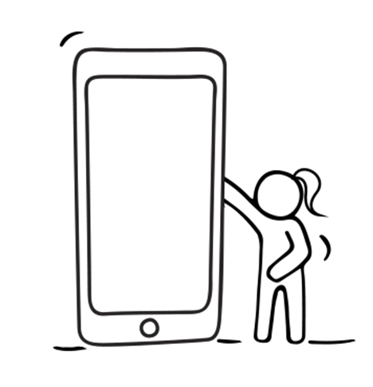
Los beneficios también tienen que ver con la salud
en un sentido más concreto. El uso de las tecnologías
permite:
- Mejorar las habilidades cognitivas y mantener la mente activa.
- Ralentizar la aparición del deterioro cognitivo.
- Desarrollar nuevas habilidades y nuevos intereses y entretenernos.
- Reducir el aislamiento y promover la socialización.
- Aumentar el sentimiento de autonomía y la independencia.

Slide 65
Para beneficiarse
del uso de la
tecnología, es esencial
que los mayores puedan
y sepan cómo usar las
herramientas digitales y
tecnológicas.

Slide 66
Pero enseñar habilidades digitales a los mayores puede ser complicado, ya que podrían:
- No aceptarte si les pareces maleducado. Es importante no esperar tener la aceptación de la persona mayor de inmediato; ve estableciendo poco a poco una relación de respeto y confianza mutuos.
- Enfadarse contigo si les corriges bruscamente. Recuerda que estás enseñando a una persona mayor que espera cierto respeto y cercanía por tu parte.
Molestarse si haces las tareas por ellos, no dándoles el tiempo que necesitan para aprender. Las personas mayores necesitan repetir los pasos unas cuantas veces y aprender poco a poco el funcionamiento de las herramientas digitales.
Tener dificultades para entender las explicaciones, incluso las más sencillas, ya que no conocen el lenguaje digital (por ejemplo, clicar, chatear, etc.). Evita usar un lenguaje muy técnico.
- Distraerse con facilidad, porque puede que no les interese mucho lo que les estás enseñando.

Slide 67
Consejos para ENSEÑAR A LOS CLIENTES MAYORES y solucionar problemas que pueden darse

Slide 68
1. Ten (mucha) paciencia
Tus clientes ya no están acostumbrados al colegio, y están poco o nada familiarizados con las herramientas digitales. Así que es importante no dar nada por sentado y empezar por lo que saben y pueden hacer.
Intenta entender sus dificultades y encontrar la solución correcta para solventarlas. Una podría ser repetir los conceptos claves hasta que veas que lo han entendido y pueden manejarse solos.

Slide 69
Construye una relación de confianza con ellos
El aprendiz necesita saber que siempre puede pedir ayuda. Por eso es importante que seas amable y educado, sobre todo en situaciones que pueden resultarte irritantes.
No sustituyas al cliente; es quien debe aprender, incluso equivocándose
Si ves que no pueden avanzar, ayúdales con sugerencias o anímales a pedirte ayuda o hacerte preguntas para saber por qué les cuesta.

Slide 70
Usa términos sencillos
El lenguaje digital puede ser difícil de entender para aquellos que no están familiarizados con él, sobre todo si son términos en inglés (por ejemplo, web, app, etc.). Intenta emplear un lenguaje sencillo y, cuando proceda, traducirlo a tu idioma.
Despierta su interés destacando las ventajas de la tecnología
El aprendizaje será más fácil si tus aprendices mayores están motivados, así que prueba a empezar con sus intereses personales (por ejemplo, la música, el cine o los libros). Así puedes llevarles a descubrir nuevas posibilidades dentro de esos intereses.

Slide 71
Muestra el factor humano asociado a esta tecnología
Intenta hacer que la persona mayor entienda que incluso aunque la herramienta digital pueda parecer fría e impersonal, es un medio útil para establecer y cultivar relaciones .
Combina teoría y práctica
Para propiciar la comprensión, es esencial trasmitir tanta información práctica como sea posible y poner ejemplos concretos. Los juegos son una excelente ayuda para el aprendizaje porque, tengas la edad que tengas, permiten estimular el interés en practicar y aprender.

Slide 72
Organiza clases breves y pausadas
Es importante no sobrecargar con información. Es mejor hacer sesiones cortas, llevar un ritmo calmado y hacer descansos para que la otra persona pueda procesar la información.
9. Anima al uso de bolígrafo y papel
En algunos casos, puede ser útil que la persona mayor tome notas que le ayudarán cuando navegue en internet. Puede apuntar, por ejemplo, nombres de usuario, contraseñas, palabras claves, nombres de webs de interés… cosas que podría olvidar fácilmente. Sin embargo, para aprender los procedimientos siempre es preferible que los practiquen directamente con la herramienta a que los vayan anotando uno por uno.

Slide 73
Adapta los dispositivos a las necesidades físicas
A menudo, el uso de la tecnología puede verse obstaculizado por dificultades de diversa índole (problemas de visión, audición, etc.). Por eso, se puede cambiar el aspecto visual del dispositivo para que su uso sea accesible a todo el mundo (por ejemplo, aumentar/reducir el zoom), o recurrir a un teclado físico en lugar de la pantalla táctil si esto facilita la escritura o incluso activar la conversión de texto a voz para oír y entender los textos que no se pueden leer.
Pero para poder disfrutar por completo de las ventajas que ofrece la tecnología, es bueno estar educado en su uso responsable y saber los efectos negativos que puede conllevar si no se sabe usar correctamente.
Dichos efectos pueden afectar incluso a los usuarios más confiados.

Slide 74
Algunos efectos colaterales del uso o abuso de herramientas digitales que debemos conocer

Slide 75
Riesgo de alienación
El uso de ordenadores, smartphones, tablets, televisores y videojuegos es ya una constante en nuestras vidas. Pero el abuso de los mismos puede llevar a un distanciamiento de la realidad offline y a una adicción al mundo online que resultan en un menor interés por las actividades e interacciones no digitales. Este es el fenómeno de la alienación, del que nos podemos proteger reduciendo la cantidad de tiempo que pasamos online, por ejemplo.

Slide 76
Pereza cognitiva
El recurrir constantemente a apoyo tecnológico para llevar a cabo incluso las actividades más insignificantes de la vida diaria puede tener un efecto negativo en las capacidades cognitivas. En lugar de estimularlas, puede deteriorarlas.
Alteración del ritmo circadiano
La luz artificial de los dispositivos puede influir negativamente en los ritmos circadianos, empeorando la calidad de nuestro descanso. Es preferible evitar el uso de smartphones y tablets antes de irnos a dormir, o al menos activar el modo noche que atenuará la luz azul de la pantalla.

Slide 77
¡Un ÚLTIMO ESFUERZO!
Lo estás haciendo GENIAL… Solo te queda un tema más que estudiar y habrás completado el módulo.
¡Mantén la concentración!

Slide 78
04
Entorno laboral y Cooperación

Slide 79
LA COMUNICACIÓN Y LA COOPERACIÓN entre compañeros son dos factores básicos para obtener excelentes resultados en el trabajo, tanto en cuanto al rendimiento como a la satisfacción personal. Cuando trabajas colaborativamente, tienes más capacidad para manejar situaciones complicadas y solucionar problemas.

Slide 80
Qué beneficios aporta la cooperación en el trabajo:
Mayor sentido de pertenencia a la empresa.
Mayor motivación y sentido de unidad entre los compañeros.
Menos conflictos.
Mayor nivel de eficacia y eficiencia productivas.
Mayor facilidad para alcanzar los objetivos corporativos.
Te proponemos algunas estrategias para mejorar la comunicación entre compañeros

Slide 81
1. Identifica el canal de comunicación y el asunto
Puedes comunicarte de diversas formas: en persona, por e-mail, por chat o a través de plataformas online.
La elección del canal puede depender tanto del tema a tratar como de las necesidades (técnicas, económicas o personales). En cualquier caso, es bueno ser claro sobre la herramienta que quieres emplear y asegurarte de que todo el mundo sabe cómo usarla.
Para hacer que la comunicación sea efectiva, es fundamental que todo el mundo esté en la misma onda.
Para comunicarte rápidamente, usa apps de mensajería instantánea como WhatsApp. Para lo no urgente, usa el e-mail.

Slide 82
2. Prioriza la comunicación bidireccional
Para que tu comunicación sea realmente colaborativa, tienes que escuchar y dar también espacio a las ideas de los demás, no centrarte solamente en las tuyas.
Comunicarse significa intercambiar información, incluida la no verbal. Por tanto, si no eres capaz de escuchar y observar, es poco probable que entiendas lo que se te pide y será aún más difícil alcanzar los resultados que deseas.
A menudo se usan grupos en apps de mensajería instantánea. Probablemente tengas alguno con tus compañeros. Pero chatear mucho crea confusión y malentendidos. A veces es más útil un chat privado donde sólo puedes hablar con una persona.

Slide 83
3. Cíñete a los hechos y no a las historias
Durante la comunicación, es importante ceñirse a lo que ha sucedido y puede confirmarse y no a las interpretaciones que pueden hacerse de una situación. Crear historias es inevitable, pero debes intentar separarlas de los hechos.
4. Ten confianza
Para ser creíble cuando te comuniques con tus compañeros es importante que muestres seguridad en lo que dices. Mantén el contacto visual y no emplees un tono autoritario o arrogante con ellos; intenta ser siempre empático. Cuando estés en una reunión online, recuerda tener activados el audio y la cámara y mirar a cámara cuando hables. La mayoría de las plataformas para reuniones te permiten “levantar la mano” para pedir la palabra, así que espera a que sea tu turno.

Slide 84
5. Sé claro y conciso
Para que tu comunicación sea eficaz, expresa los conceptos de forma directa y concisa, independientemente de la herramienta que uses. Esto sirve para la comunicación online tanto oral como escrita. Cuando redactes un e-mail, asegúrate de aclarar de inmediato por qué lo escribes, definiendo un objetivo claro. Si estás en una reunión online, no te enrolles, porque cuando estamos conectados nos distraemos más fácilmente y tus compañeros no van a permanecer atentos mucho rato.
6. Respeta a los demás
Para fomentar una comunicación más productiva, es importante escuchar y respetar las ideas y opiniones de los demás sin dejarse influir por prejuicios. Mantente abierto al debate, intenta prestar atención a lo que dice todo el mundo. Hay algunos pequeños trucos, como mantener el contacto visual, llamar a la gente por su nombre o no mirar el móvil mientras alguien está hablando, que pueden ayudarte a valorar más las opiniones de tus compañeros y hacer que ellos valoren tu esfuerzo.

Slide 85
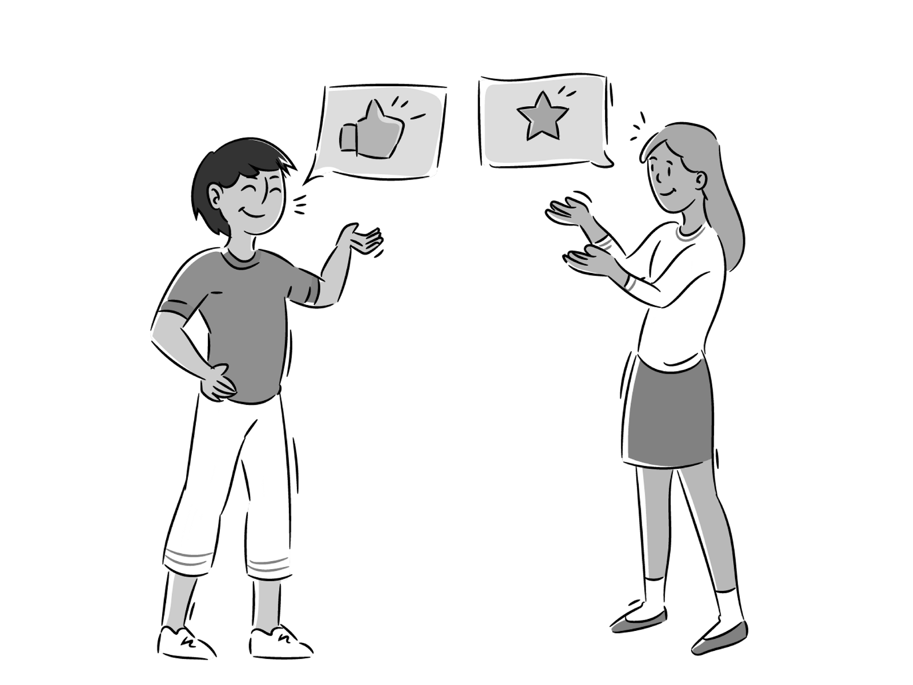
7. Da y pide opinión
Las observaciones son básicas para mejorar tu trabajo y el de tus compañeros. Pide respuestas y expresa tu opinión sobre ideas o problemas que puedas estar teniendo.
Las opiniones también son importantes para el crecimiento, en relación tanto con el rendimiento laboral como con la satisfacción personal. Son una forma estupenda de colaborar de manera constructiva y aumentar la motivación.
Usa alguna herramienta de gestión como Google Tasks, Sharepoint o Trello para compartir las tareas con tus compañeros e intercambiar opiniones sobre lo que pasa.

Slide 86
Para trabajar con calma y al mismo tiempo de forma provechosa, es necesario que en el entorno de trabajo haya determinación y motivación. A veces pueden surgir situaciones conflictivas porque todo el mundo tiene sus propias ideas y distintas opiniones y enfoques del trabajo.
Aunque no siempre son evitables, es recomendable saber cómo manejarlas.
Gestionar el conflicto

Slide 87
Los 4 pasos claves para evitar el conflicto en el lugar de trabajo
1
2
3
4
Muestra disposición a escuchar
No pierdas el control
Llega a acuerdos
Intenta ser objetivo
Intenta entender las ideas de los demás y los motivos del conflicto o del agravamiento de la situación.
Verse preso de la rabia nunca es bueno ni constructivo. Intenta permanecer tranquilo.
Llegar a acuerdos es lo más inteligente en determinadas situaciones.
Reconoce tus propios errores y procura entender los de los demás.

Slide 88
Estas son algunas herramientas digitales que te ayudarán a gestionar la comunicación y la cooperación entre compañeros
Gestión de calendarios compartidos. Google Calendar te permite crear varias agendas en las que marcar citas y recordatorios de compromisos que puedes compartir entre compañeros.
Comunicación ágil. Para una comunicación rápida y urgente puedes usar grupos de trabajo en apps de mensajería como Telegram o WhatsApp.
Reuniones virtuales. Las plataformas digitales son muy útiles y ya se usan a diario, ya que facilitan la participación de todo el mundo. Skype, Zoom y Google Meet son algunos ejemplos.
Intercambio de documentos. Para compartir carpetas e información con tus compañeros, te sugerimos Dropbox, Microsoft Teams, y Monday.com.

Slide 89
¡Enhorabuena!
Has finalizado el Módulo 2 de nuestro curso online.
¡¡BIEN HECHO!!
Sigue adelante en este viaje.
En el siguiente y último módulo hablamos de las Tecnologías Digitales en el campo de la Atención Sanitaria y los Cuidados.

Slide 90
En el Módulo 3 trataremos las oportunidades y ventajas de diversas Tecnologías y Aplicaciones Digitales para ayudarte en los cuidados de tus clientes.
﻿www.housingcare.net
Cofinanciado por el Programa Erasmus+ de la Unión Europea

